Slide 1

Problematización y propuestas de abordaje pedagógico
Profesor(a) Karen Mariángel, María Eugenia Hernández y Felipe Clavo

Slide 2

Objetivos
Comprender los fundamentos de de la problematización en didáctica.
Estructura del planteamiento del problema: Causas y Consecuencias.
Ejercitar el planteamiento de un problema, causas y consecuencias.

Slide 3

La Reflexión Pedagógica: Base para la problematización.

Slide 4
El objeto de estudio
La convivencia escolar se entiende como un espacio de co-construcción en las relaciones interpersonales de una escuela, entre estudiantes, apoderados, docentes, directivos, no docentes y otros actores que participen e interactúen con ella, donde se promueva el respeto mutuo, la aceptación de la diversidad, cooperación, solidaridad y la resolución asertiva y sin violencia de conflictos.
(Ministerio de Educación, 2011).
La cultura escolar incluye sistemas de creencias, valores, estructuras cognitivas, que se caracteriza por un principio de relaciones de personas.
(Elías, 2015).

Slide 5
Problemáticas en la Convivencia Escolar
La convivencia en las escuelas tiene diversas y múltiples prácticas interrelacionales personales que ocurren en los contextos y modalidades del entorno educativos que entendemos la convivencia como “vivir juntos”.
  Las actividades lúdicas mejoran el desenvolvimiento escolar, ya que promueven el trabajo en equipo, de esa manera construye unos comportamientos asertivos dentro del aula generando una convivencia sana.
El rendimiento del profesor es fundamental para convivir en el aula, Este mismo, presenta afecto, interés y preocupación por la figura del alumno motivándoles no solo en acudir al centro educativo, si no también reforzando su autoestima y el respeto hacia sus pares
Los programas de compromiso social a través la creación artística y de la innovación como lo es el artivismo, aseguran habilidades para el manejo y regulación de los comportamientos destructivos y negativos. La conciencia y la reflexión sobre el concepto de violencia, así como el hábito de diálogo social y resolución pacífica de conflictos mejora la convivencia escolar.
(Pérez, Gonzáles y Sánchez, 2022)

Slide 6
Problemáticas en la Convivencia Escolar.
Existe una relación entre el estado emocional, para la construcción de un clima de armonía en la convivencia. Por lo que la gestión de estos aspectos del estado de ánimo, es muy importante reconocer el rol esencial que juega para una coexistencia pacífica.
Para el lograr una disposición de escucha y aceptación a los demás respetando sus diferencias, es fundamental el conocimiento en común de las actitudes, destrezas y emociones de los docentes y estudiantes, los cuales van a permitir establecer normas que garanticen un entorno positivo de concordia y una vida en democracia
Existe un vacío en la participación de los padres de familia en las actividades escolares de manera efectiva con la finalidad de establecer estrategias para mejorar la convivencia.
(Pérez, Gonzáles y Sánchez, 2022)

Slide 7

Problema – Pregunta – Objetivos

Slide 8
“La investigación no es independiente del proceso de evaluación de la enseñanza. En este contexto el primer espacio para implementar procesos de investigación educativa es la sala de clases, especialmente, la problemática originada en el quehacer cotidiano del proceso de enseñanza.”
(Corvalán, 2013)

Slide 9
Planteamiento del problema de investigación
El planteamiento del problema es parte fundamental del proceso de investigación.
Determina y encausa todas las acciones que se realizarán.
Ayuda a que el investigador “aterrice” la idea de investigación ayudándose de la revisión de literatura.

Slide 10
ESPECÍFICO
CONCRETO
SUCEPTIBLE DE INVESTIGARSE
PREGUNTA O DUDA QUE SE PRETENDE RESPONDER A TRAVES DE LA INVESTIGACIÓN
IDEA DE INVESTIGACIÓN
GENERAL
ABSTRACTA
COMPLEJA
SURGE DE LA REALIDAD Y ESTUDIOS PREVIOS
PROBLEMA ESPECÍFICO A INVESTIGAR

Slide 11

Criterios para el Planteamiento del Problema de investigación
1. Debe estar formulado como pregunta o como una proposición afirmativa, ser clara, sin ambigüedades.
2. Debe expresar una relación entre dos o más conceptos o variables.
3. Debe implicar la posibilidad de realizar una prueba empírica o una implementación.

Slide 12
Plantear el problema de investigación ayuda a:
Afinar y estructurar más formalmente la idea de investigación.
Formular el problema en términos concretos y explícitos.
Escribir en forma clara, precisa y accesible el problema de investigación.

Slide 13
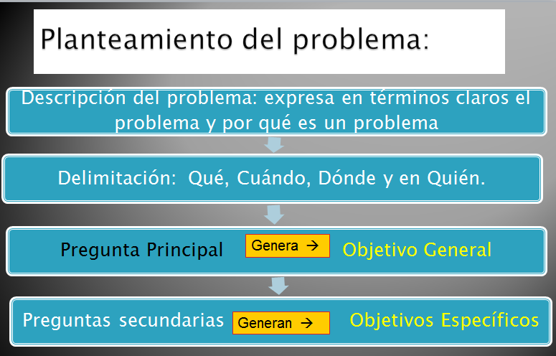

Slide 14
Objetivos
Existen dos tipos:
  General
  Específicos
Expresan lo que queremos lograr
Sirven de guía para el estudio
Orientan sobre los resultados que se pretenden alcanzar

Slide 15
Criterios para formular objetivos
Deben estar dirigidos a los elementos básicos del problema.
Deben ser susceptibles de alcanzarse
Ser medibles y observables.
Ser formulados con un verbo en infinitivo. (Terminación “ar,er,ir”)

Slide 16
Criterios para formular objetivos
Deben ser claros y entenderse con facilidad.
Ser precisos, al enfocarse en un solo aspecto del problema.
Seguir un orden metodológico y un ordenamiento lógico.
Deben ser congruentes entre si.

Slide 17
Objetivo General
Expresa qué se hará para responder a la pregunta principal de investigación, quiénes serán los sujetos, el lugar y tiempo en que se realizará el estudio.
Orienta la selección del diseño de investigación adecuado.
Debe guardar congruencia con el título del estudio.

Slide 18
Objetivo General
Ejemplo:
Objetivo General:
Contribuir a mejorar el desarrollo de las investigaciones realizadas por estudiantes de primer año de la Facultad de Ciencias Médicas durante el año 2016, a través del reconocimiento de los diferentes pasos para desarrollar investigación documental.
Observación:
Dado que el verbo utilizado no es una acción concreta la conclusión se basa en los resultados que se encuentren durante el desarrollo de la investigación.

Slide 19
Objetivos Específicos
Son los pasos necesarios para la obtención de datos e información para alcanzar el objetivo general.
Indican la secuencia de resultados que se alcanzarán durante la investigación.
Deben ser concretos, alcanzables, cuantificables y especificar las variables del estudio.
Van de la mano de las preguntas secundarias.

Slide 20
Objetivos Específicos
Ejemplo:
Objetivo Específico:
1. Listar los elementos del planteamiento del problema.
Conclusión:
1. Los elementos del planteamiento del problema son:
  a) Descripción del problema
  b) Delimitación del problema
  c) Preguntas de investigación
  d) Objetivos
  e) Justificación

Slide 21
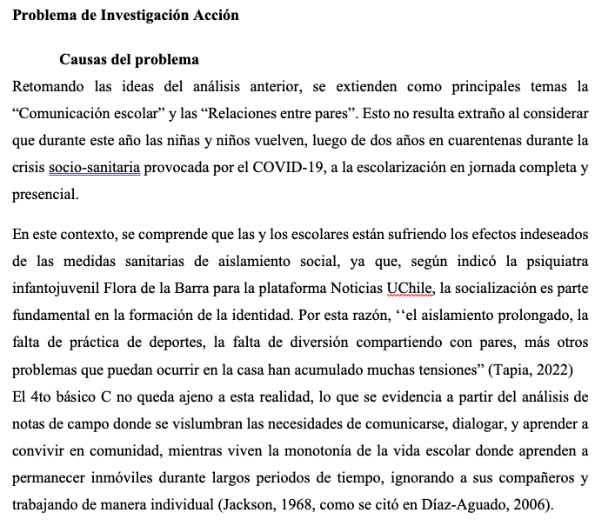
Ejemplo:

Slide 22
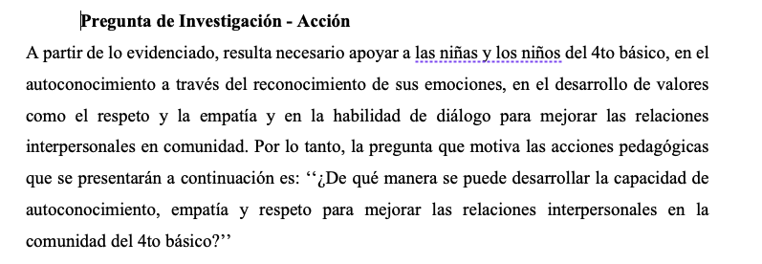

Slide 23
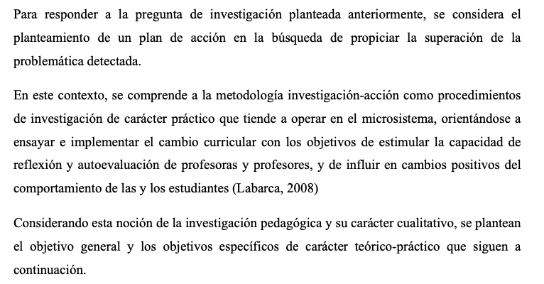
Objetivo general y específicos

Slide 24
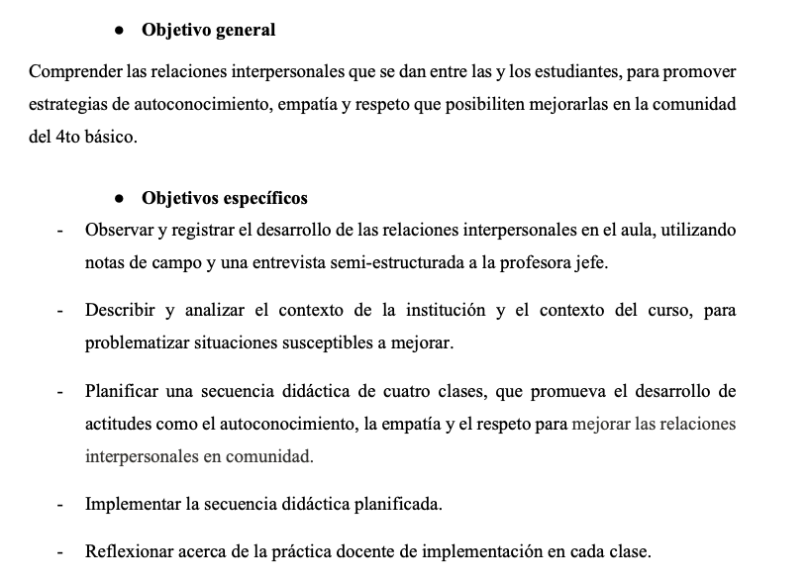

Slide 25
Bibliografía
De León E, García C, de la Roca L, de León J, Barrera A, Ramírez D. Guía para la Elaboración del Protocolo de Investigación: Coordinación de trabajos de Tesis. Facultad de Ciencias Médicas, Universidad de San Carlos de Guatemala. Guatemala [s.f] P 3. Disponible en:
Pérez, E., Sánchez, W. y Gonzáles V. (2022). Desafíos de la convivencia escolar en la educación básica regular. Horizontes Revista de Investigación en Ciencias de la Educación, 6(26), 2296-2309. Epub 23 de diciembre de 2022.https://doi.org/10.33996/revistahorizontes.v6i26.492

